Slide 1
附录 I
平面图形的几何性质

Slide 2
本章主要介绍材料力学中常用截面图形的几何性质
内容包括
静矩和形心
惯性矩、惯性积
平移公式、组合定理
转轴公式、主轴、主惯矩

Slide 3
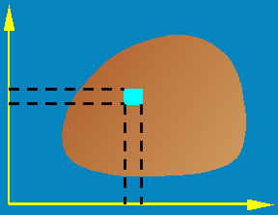
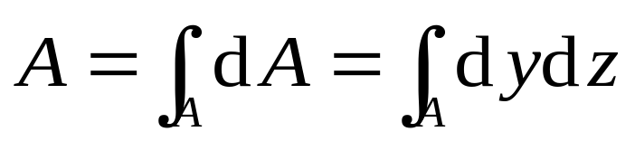
静矩和形心
设有任意平面图形，其面积为A，在图形所在的平面内建立直角坐标系oyz
在平面图形内一点( y, z ) 处取一单元面，其面积为 dA = dy×dz。则平面图形的面积
z
z+dz
z
o
y
y+dy
y

Slide 4
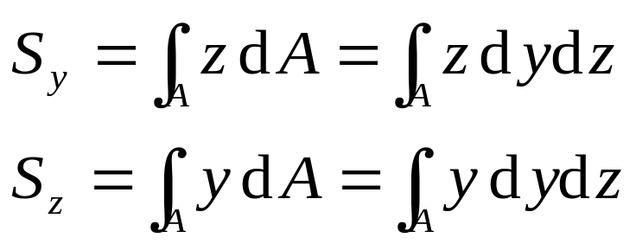
定义：
分别称为平面图形对y轴和z 轴的静矩（一次矩）
z
z+dz
z
o
y
y+dy
y
此名称来源于静力矩的定义

Slide 5
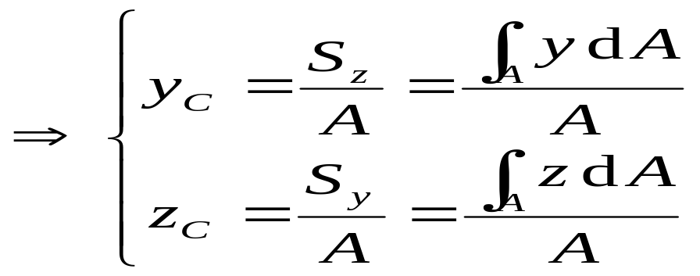
设平面图形形心 C 的坐标为( y_{C} , z_{C} )
z
z+dz
z
C
o
y
y+dy
y
可见，如果平面图形对某一轴的静矩为零，则该轴必通过图形的形心

Slide 6
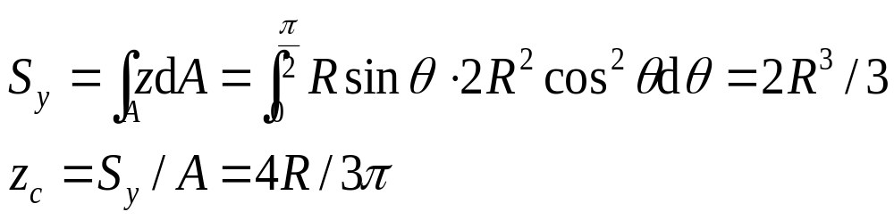
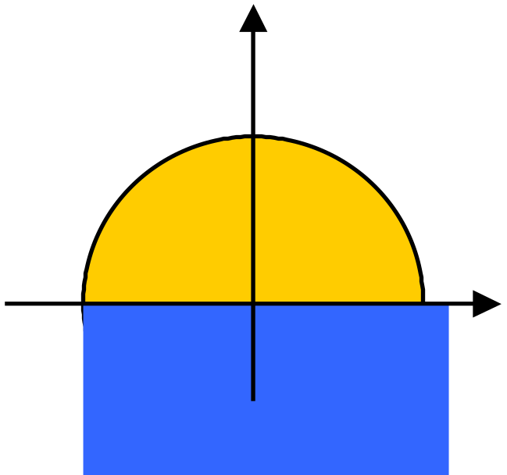
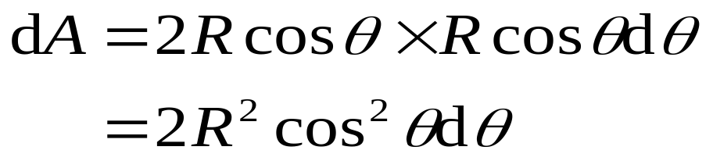
例题
例 计算如图所示的半圆图形的形心
z
解 由于对称性，可知形心
位于z轴上，于是 y_{c}=0
C
R
θ
现计算静矩 S_{y}，取一微元狭长条，由于 z = Rsinθ，所以，其面积
y

Slide 7
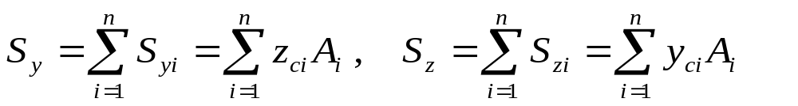
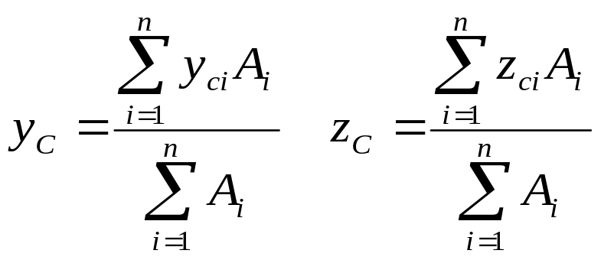
组合图形的静矩和形心
图形各组成部分对某一轴的静矩的代数和，等于该整个组合图形对同一轴的静矩
设平面图形由若干基本图形(i=1, 2,…, n)组成，基本图形的面积分别为A_{i}，形心坐标为(y_{ci}, z_{ci})，则平面组合图形的形心坐标(y_{C}, z_{C})为
z
(y_{c1}, z_{c1})
(y_{C}, z_{C})
(y_{c2}, z_{c2})
y

Slide 8
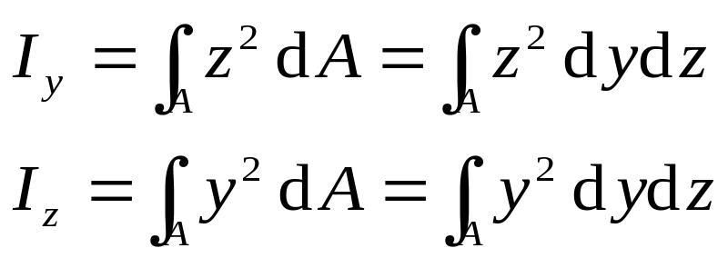
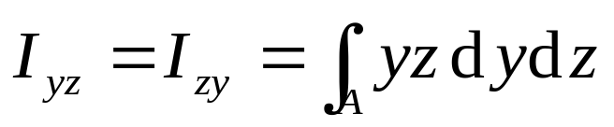
惯性矩、惯性积、惯性半径
定义：
分别称为平面图形对y轴和z 轴的惯性矩（二次矩）
平面图形对y、z 轴的惯性积为
z
z+dz
z
o
y
y+dy
y
此名称来源于转动惯量的定义

Slide 9
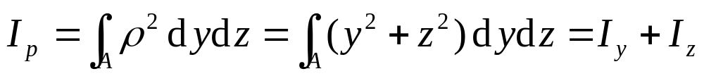
惯性矩、惯性积的性质：
I_{y} >0，I_{z} >0 （ I_{yz} = I_{zy}可正可负）
如果y轴（或z轴）为平面图形的对称轴，则 I_{yz}= I_{zy}= 0
图形的惯性矩和惯性积与坐标的选取有关
图形对于坐标原点的极惯性矩 I_{p}与惯性矩 I_{y}和I_{z} 满足

Slide 10
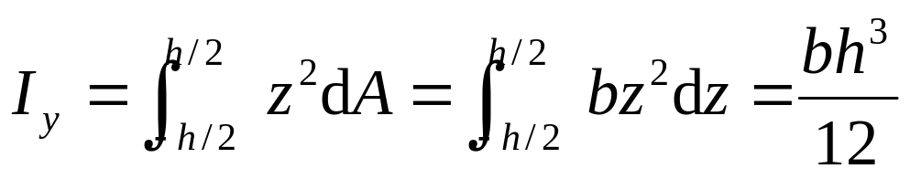
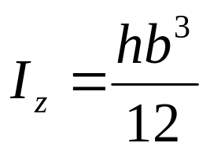
例题
例 计算如图所示的矩形对其对称轴y和z的惯性矩
z
解 首先计算关于y轴的惯性矩,取平行与 y 轴的狭长微元条，于是，d A = b dz，
dz
h
o
y
b
同理，有

Slide 11
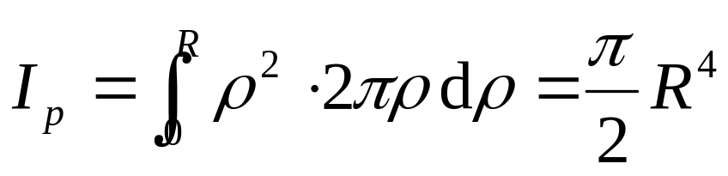
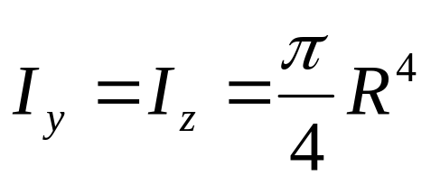
例 计算如图所示的圆形对其对称轴 y 和 z 的惯性矩
z
解 由于 I_{y} = I_{z}，所以 I_{y} = I_{p} / 2
由定义
dρ
o
y
2R
因而

Slide 12
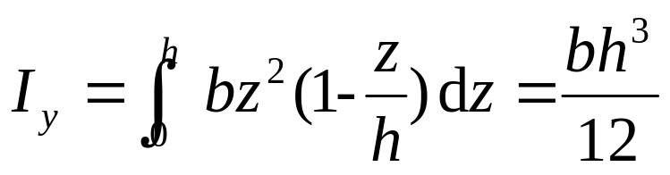
例 计算如图所示的三角图形对轴 y 和 z 的惯性矩和惯性积
z
解 首先计算关于y轴的惯性矩，取平行与y轴的狭长微元条，于是，dA= b(1-z/h)dz，
dz
h
y
o
b
同理，有

Slide 13
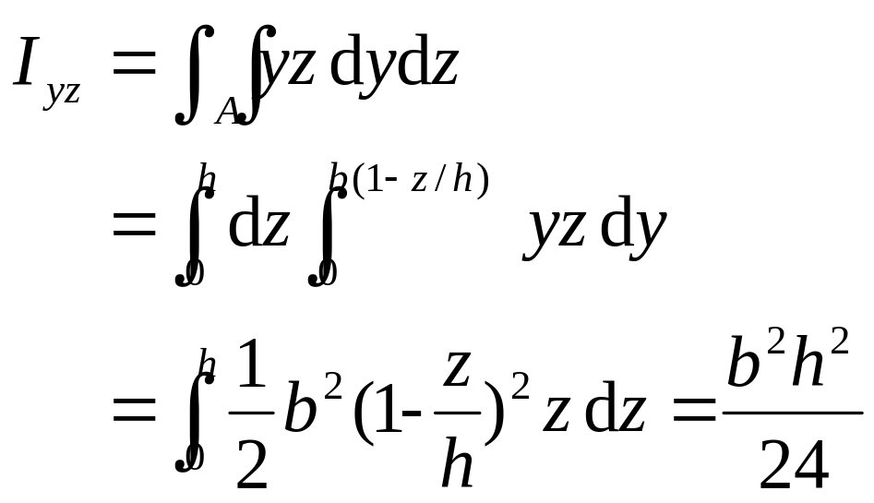
例 计算如图所示的三角图形对轴 y 和 z 的惯性矩和惯性积
z
现计算关于 y、z 轴的惯性积
dz
h
y
o
b

Slide 14
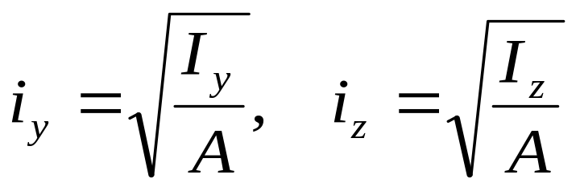
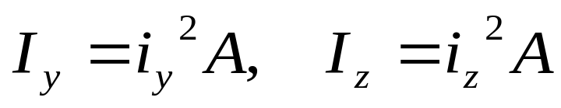
定义：
分别称为平面图形关于 y 轴和 z 轴的惯性半径。即

Slide 15
平移轴公式、组合定理
假设平面图形关于过形心 C一对轴 y, z 的惯性矩和惯性积分别为 I_{yc} ，I_{zc} 和 I_{yzc}。则与 y，z 轴平行的一对轴 y´， z´ 的惯性矩 I_{y´}， I_{z´} 以及惯性积I_{y´ z´} 可表示为
z，
z
b
z，+d z，
C
y
z，
a
o
y，
y，+d y，
y，
I_{y´} = I_{yc} + a² A
I_{z´} = I_{zc} + b² A
I_{y´ z´} = I_{yzc} + ab A
平移轴公式

Slide 16
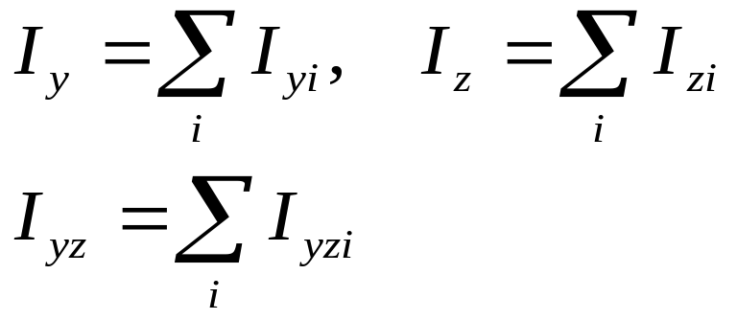
平移轴公式、组合定理
z
I_{y1}, I_{z1},I_{yz1}
对于由若干基本图形组合而成的平面图形，关于某一轴的惯性矩等于各个基本图形关于同一轴的惯性矩之和，对于惯性积亦有类似的性质
I_{y2}, I_{z2},I_{yz2}
y
组合定理

Slide 17
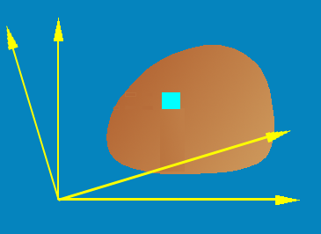
转轴公式、主轴、主惯矩
转轴公式
设平面图形对于坐标轴 y、z 的惯性矩为 I_{y}和 I_{z}，惯性积为 I_{yz}
现将坐标轴 y、z 绕o点旋转 α 角（α 角以逆时针方向旋转为正）得新坐标轴 y´、z´
z´
z
z
α
z´
y´
y´
α
o
y
y
问：平面图形对于新坐标轴 y´ 、z´ 的惯性矩 I_{y´}、 I_{z´} 和惯性积 I_{y´z´} 各为多少？

Slide 18
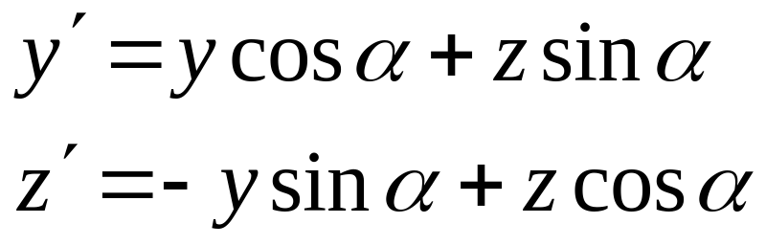
z´
z
新坐标（y，, z，）与旧坐标（y , z）之间的转换关系
z
α
z´
y´
y´
α
o
y
y

Slide 19
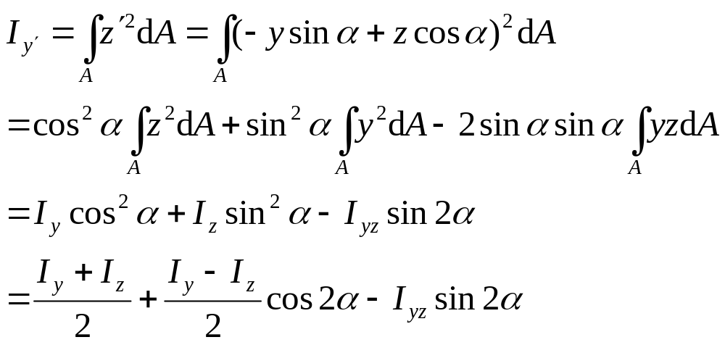
于是

Slide 20
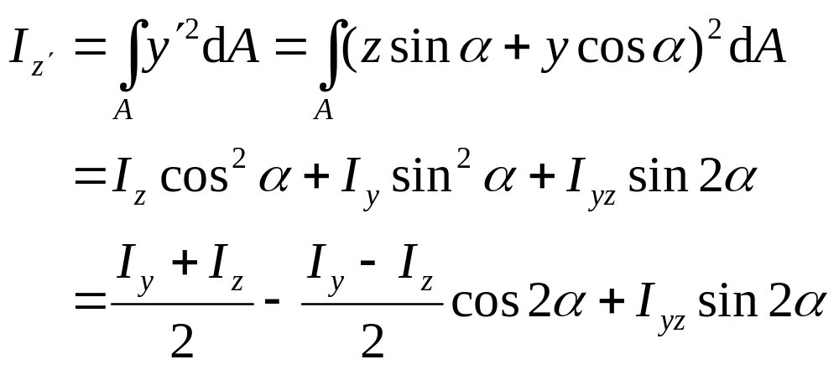
同理

Slide 21
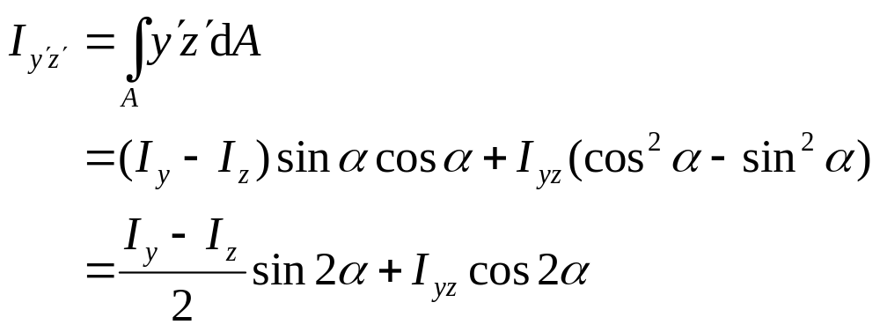
类似

Slide 22
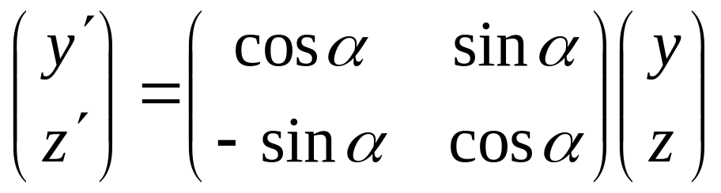
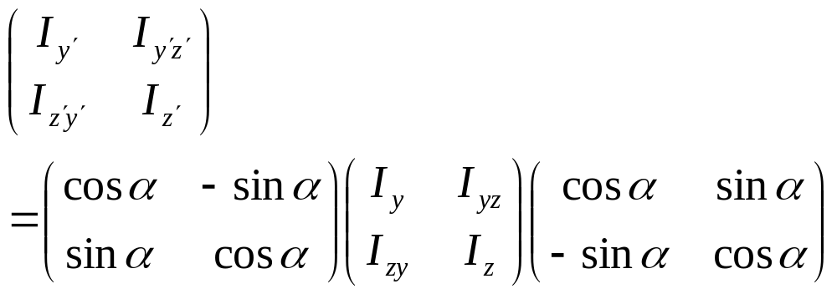
实际上
则

Slide 23
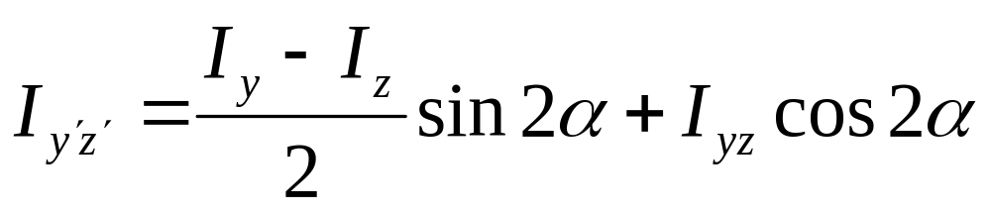
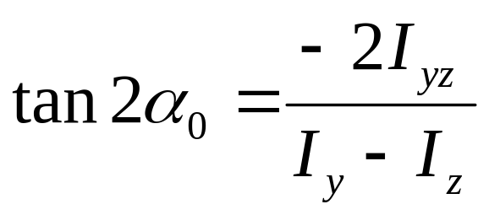
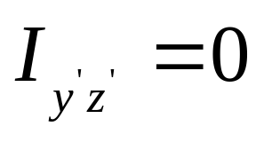
主轴、主惯矩
由
可见，当 时，对应新坐标系下的惯性积为

Slide 24
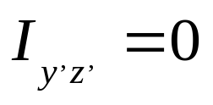
称惯性积 的一对轴 y，, z，为平面图形通过 o 点的主惯性轴（主轴）
平面图形对主轴的惯性矩称为主惯性矩
当点 o 与平面图形的形心重合时，主轴就称之为形心主惯性轴（形心主轴），而平面图形对于形心主轴的惯性矩称为形心主惯性矩
从上面的分析可见，平面图形上的任一点，必存在一对主轴

Slide 25
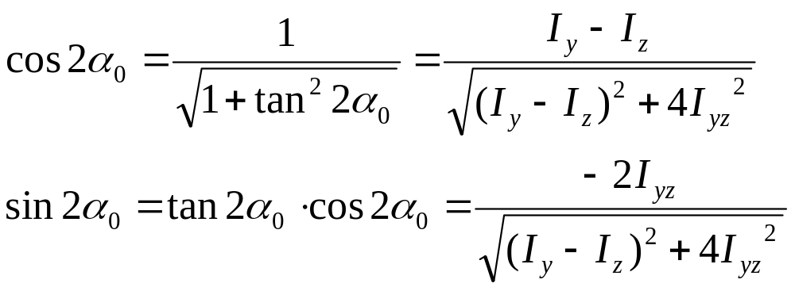
记平面图形过 o 点的主轴为 y₀ , z₀
由于
从而

Slide 26
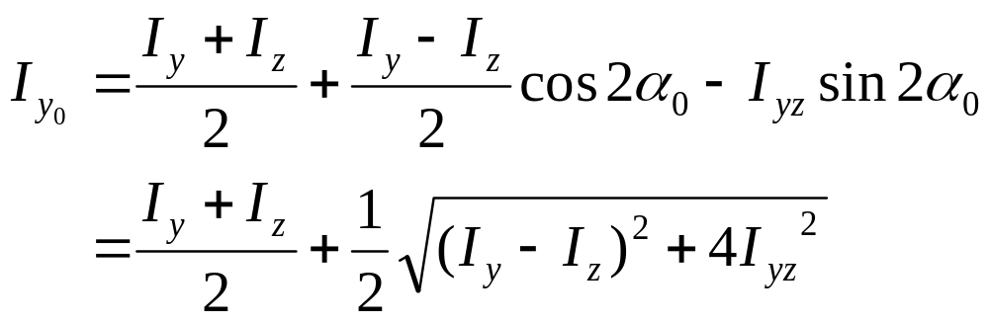
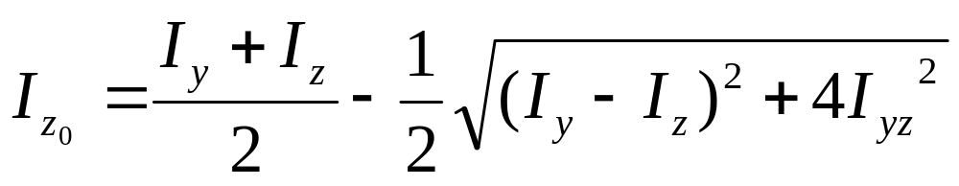
对平面任一点o，已知平面图形对于过该点坐标轴 y、z 的惯性矩为 I_{y}和 I_{z}，惯性积为 I_{yz}，过该点主惯性矩的计算公式
从而，主惯性矩为

Slide 27
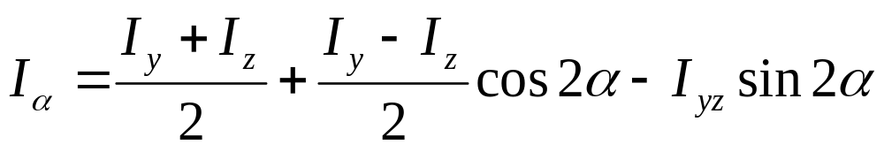
实际上，可以证明：过点o任一对坐标轴的惯性矩 I_{α} ，其极大值和极小值（实际上也是最大值和最小值）分别为过点o的主轴所对应的两个主惯性矩。即惯性矩
在转角 α₀ 处取极值（极大值和极小值），其中

